Slide 1
研究生院信息管理系统用户手册
论文进展报告工作流程
研究生院学术学位培养工作办公室
2025-10-28

Slide 2
论文进展报告工作总则
序号 | 角色 | 操作事项 | 代为操作角色
1 | 学生 | 申报论文进展报告
2 | 导师 | 论文审核 | 研究生秘书
3 | 会议秘书（学生/教师/研究生秘书） | 组织答辩
4 | 研究生秘书 | 组织答辩审核
5 | 会议秘书（学生/教师/研究生秘书） | 结果录入
6 | 学生 | 确认结果，申报花脸稿
7 | 导师 | 花脸稿审核 | 研究生秘书
8 | 主管院长 | 最终审核 | 研究生秘书

Slide 3
论文进展报告整体流程
①
②
③
④
⑤
⑥
⑦
⑧
论文进展报告申报
论文审核
组织答辩
组织答辩审核
答辩结果录入
填报花脸稿和论文终稿
花脸稿审核
主管院长审核
学生在“开题报告申报”菜单下有待申报开题
申报项目包括：
1.论文附件 2.进展报告附件
导师在“开题报告审核”列表页面可以看到所属学生申报开题报告信息
针对“待论文审核”审核状态进行审核操作，审核可以进行“通过”和“驳回”操作
驳回后学生可以修改后重新提交
导师审核通过后的“论文进展报告”状态变更“待论文进展报告”
组织论文进展报告信息填写完成后，学生和导师均可见
学生、教师、研究生秘书均可以组织开题答辩
论文进展报告答辩组创建后需要“研究生秘书进行审核”
审核通过后的状态变更为“待结果录入”
审核驳回后，会议秘书可重新编辑再次申请审核
线上/线下/书面评议下组织答辩后可进行“结果录入”
结果录入需要录入：
1.开题报告委员会提出的问题与建议
2. 审查结论
学生在“论文进展报告申报”菜单下有待申报花脸稿
提报材料包括：
1. 花脸稿（附件）；
2.论文稿（附件）；
3.论文进展报告审批表（附件）
4.论文进展报告修改说明（文本）
针对结果不正确，学生可以进行驳回操作
导师需要审核学生提交的《花脸稿》、《论文终稿》、《论文进展报告审批表》、《论文进展报告修改说明》
审核通过后，状态变更为待院长审核
审核驳回后，学生可以重新编辑后再次提交申请审核
导师审核通过后，主管院长进行审核
主管院长审核通过后，本次论文进展报告报告流程结束
院长驳回后，需要学生重新申报花脸稿
操作人：学生
操作人：导师
操作人：会议秘书
操作人：研究生秘书
操作人：会议秘书
操作人：学生
操作人：导师
操作人：主管院长

Slide 4
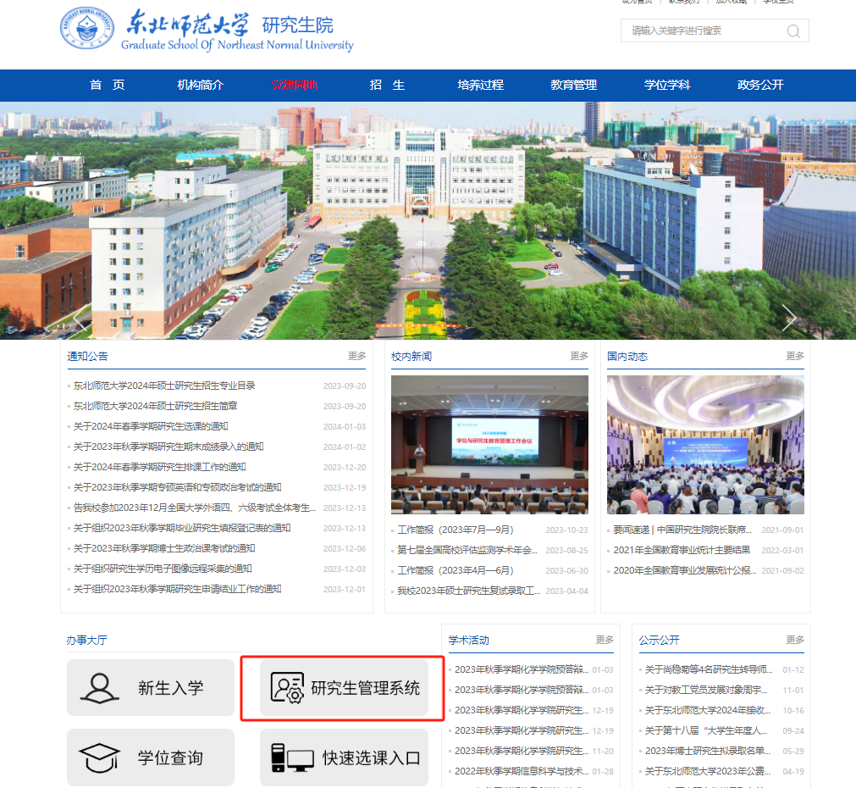
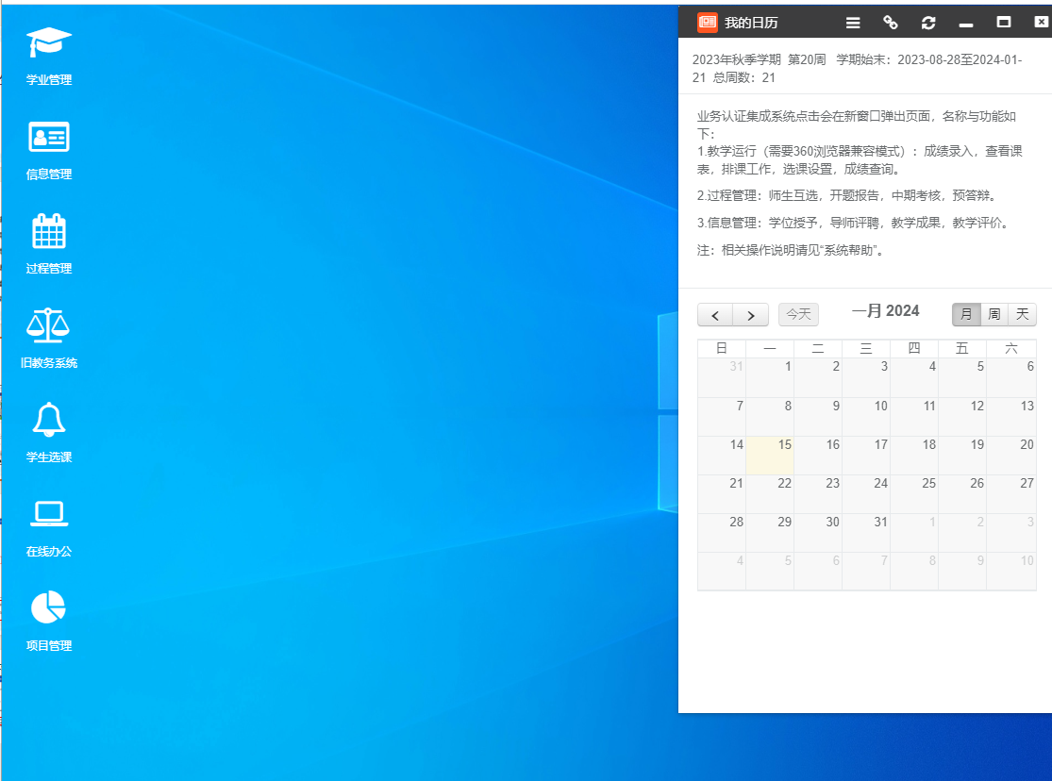
系统登录
登录研究生院主页，进入研究生管理系统——培养环节模块https://yjsy.nenu.edu.cn/

Slide 5
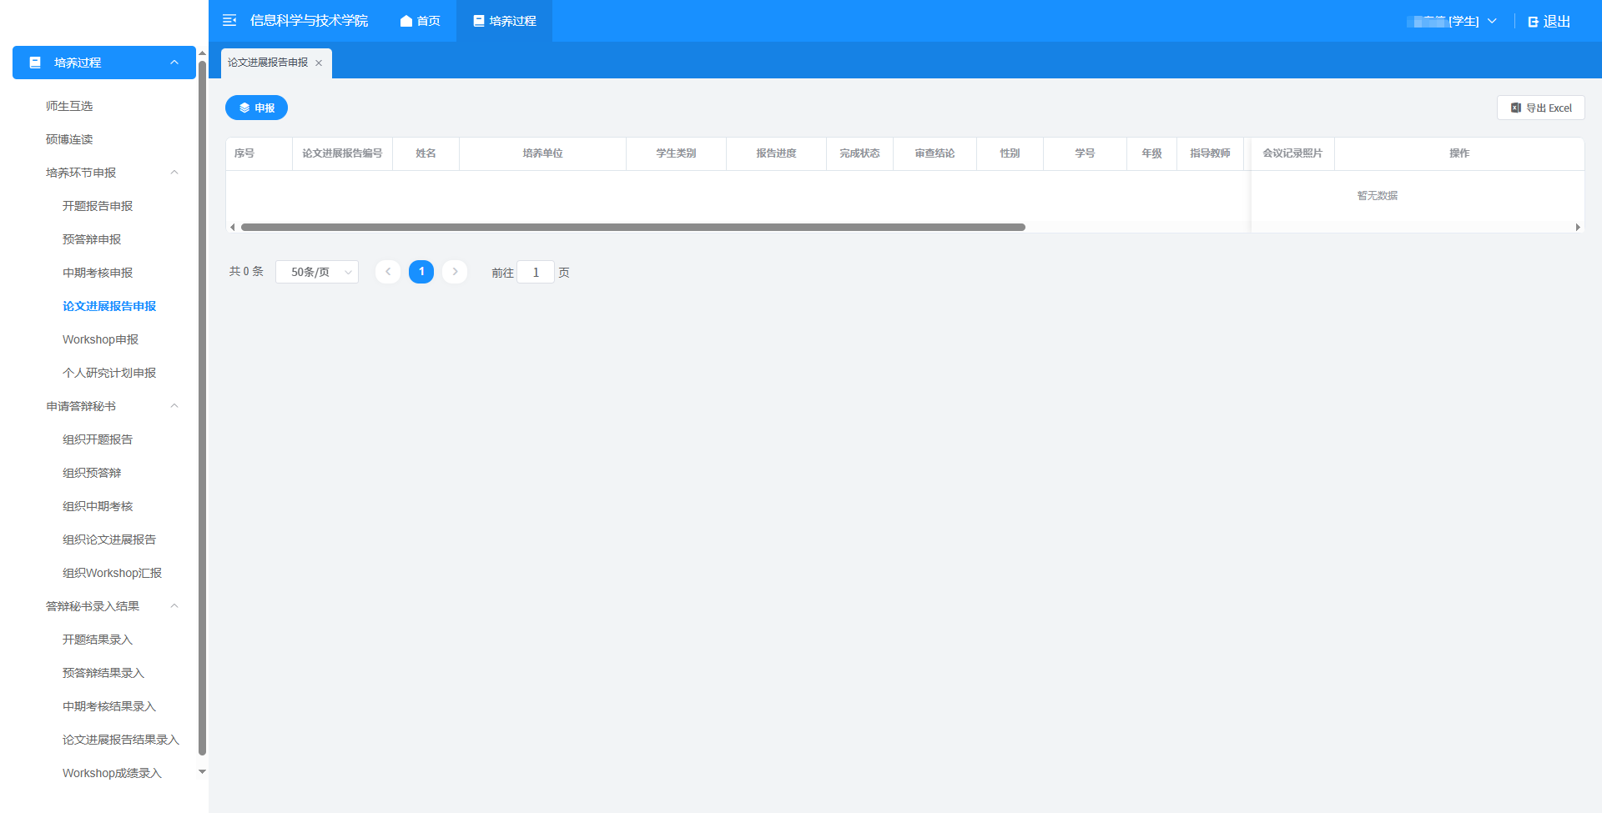
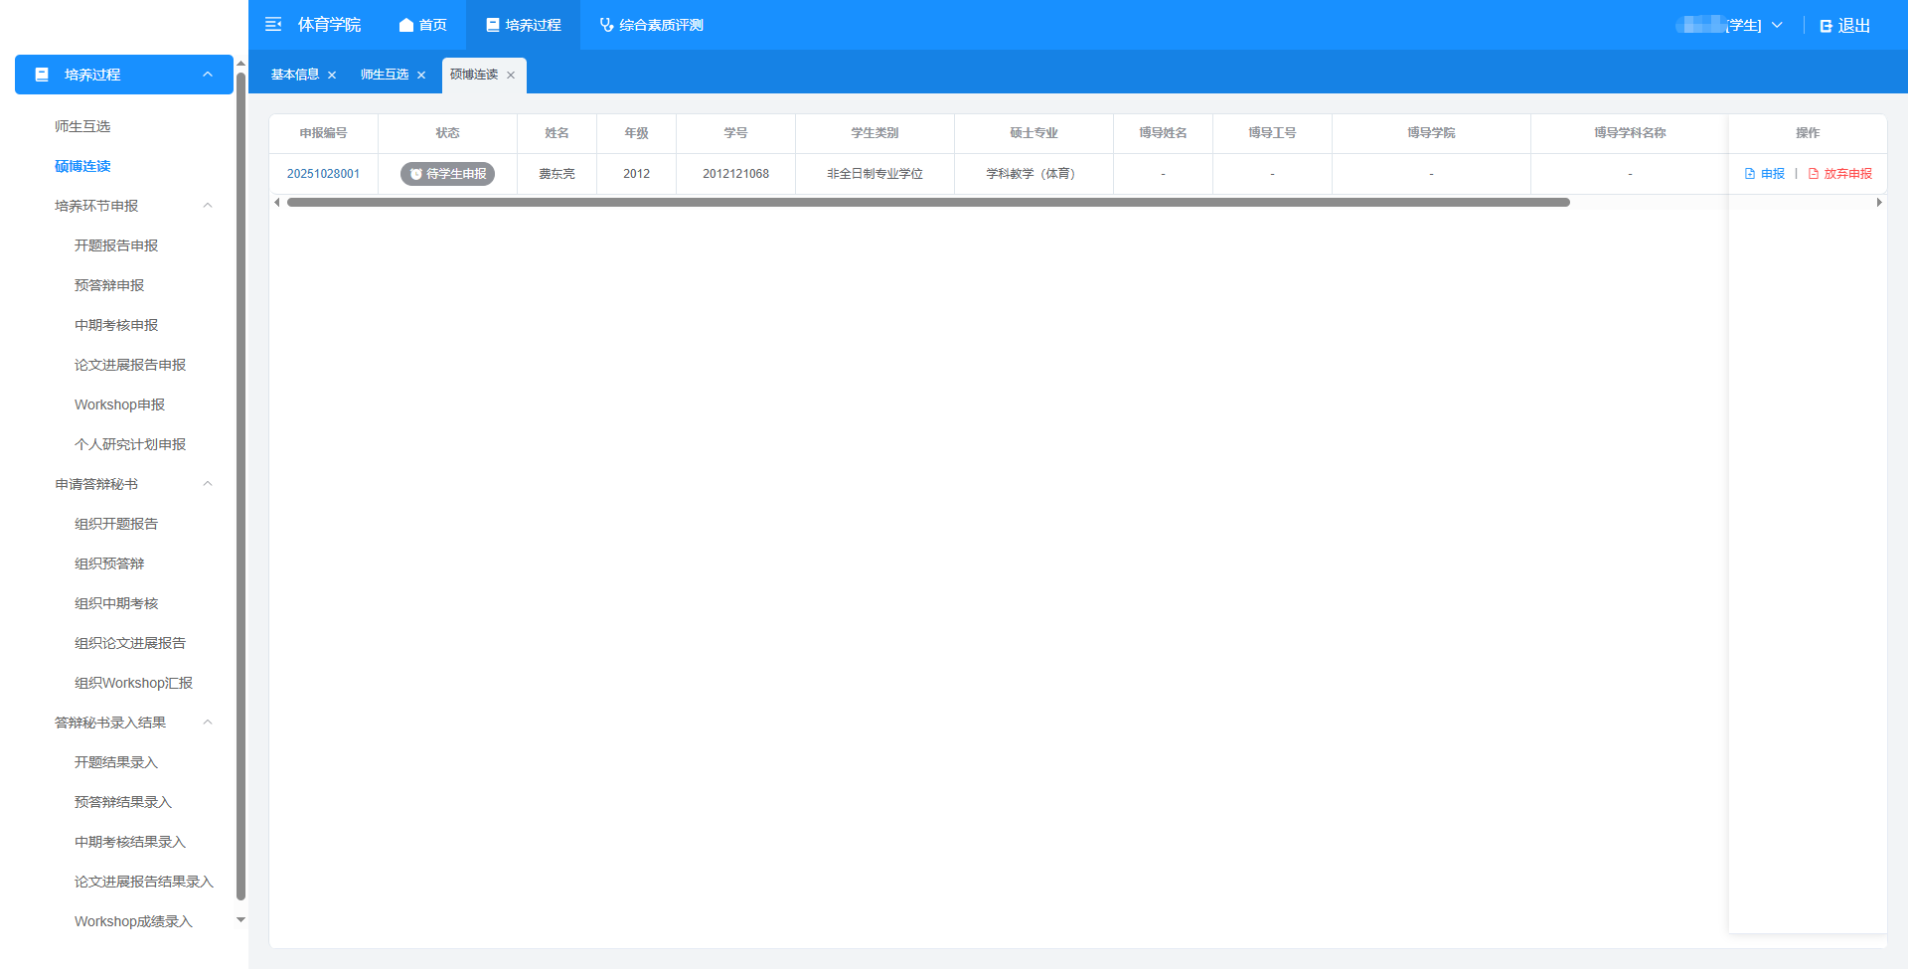

[学生]申报论文进展报告（1）
学生点击论文进展报告申报菜单进入到论文进展报告申报列表页
点击申报按钮弹窗显示申报页面

Slide 6
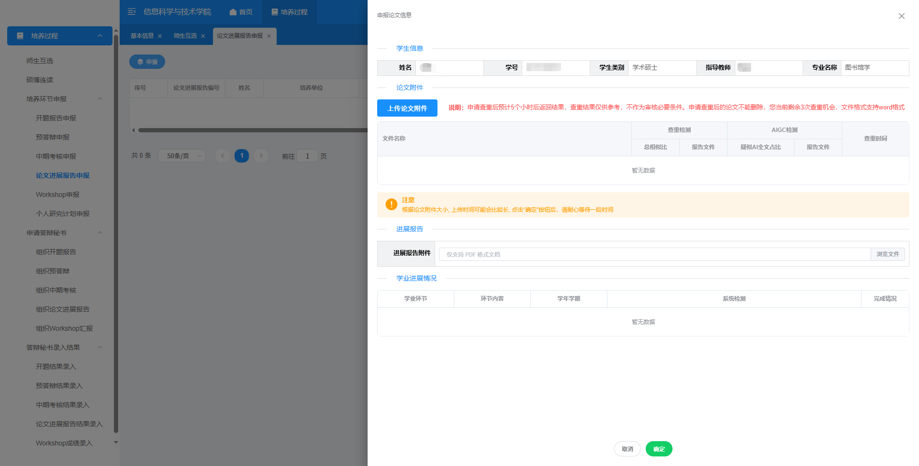
[学生]申报论文进展报告（2）
在论文进展报告申报页面，学生需要上传论文附件和进展报告附件
点击确定按钮完成论文进展报告申报

Slide 7
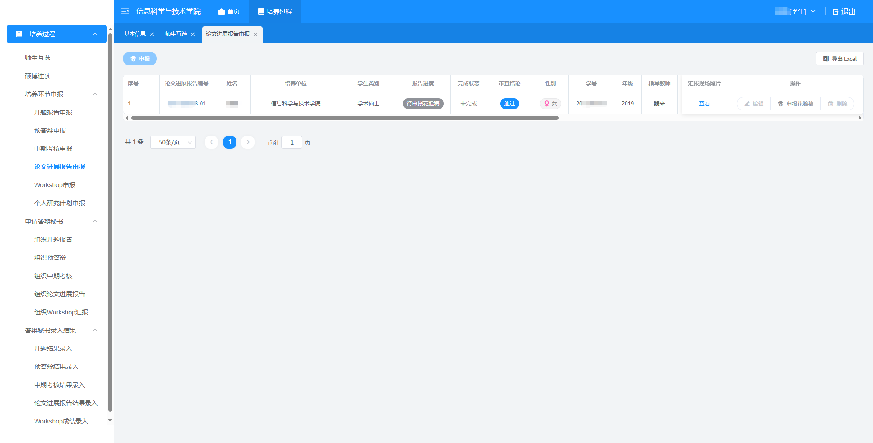
[学生]论文进展报告-申报花脸稿（1）
学生点击论文进展报告申报菜单进入到论文进展报告申报列表页
点击申报花脸稿按钮弹窗显示申报花脸稿页面

Slide 8
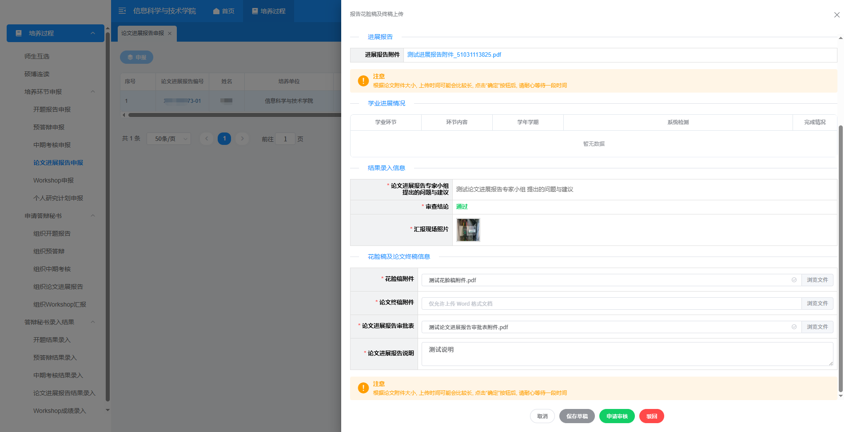
[学生]论文进展报告-申报花脸稿（2）
在申报花脸稿页面需要确认结果录入信息，如果正确则可以直接上传花脸稿及论文附件信息，如果结果录入信息不正确可点击驳回按钮
点击申请审核按钮完成花脸稿申报

Slide 9
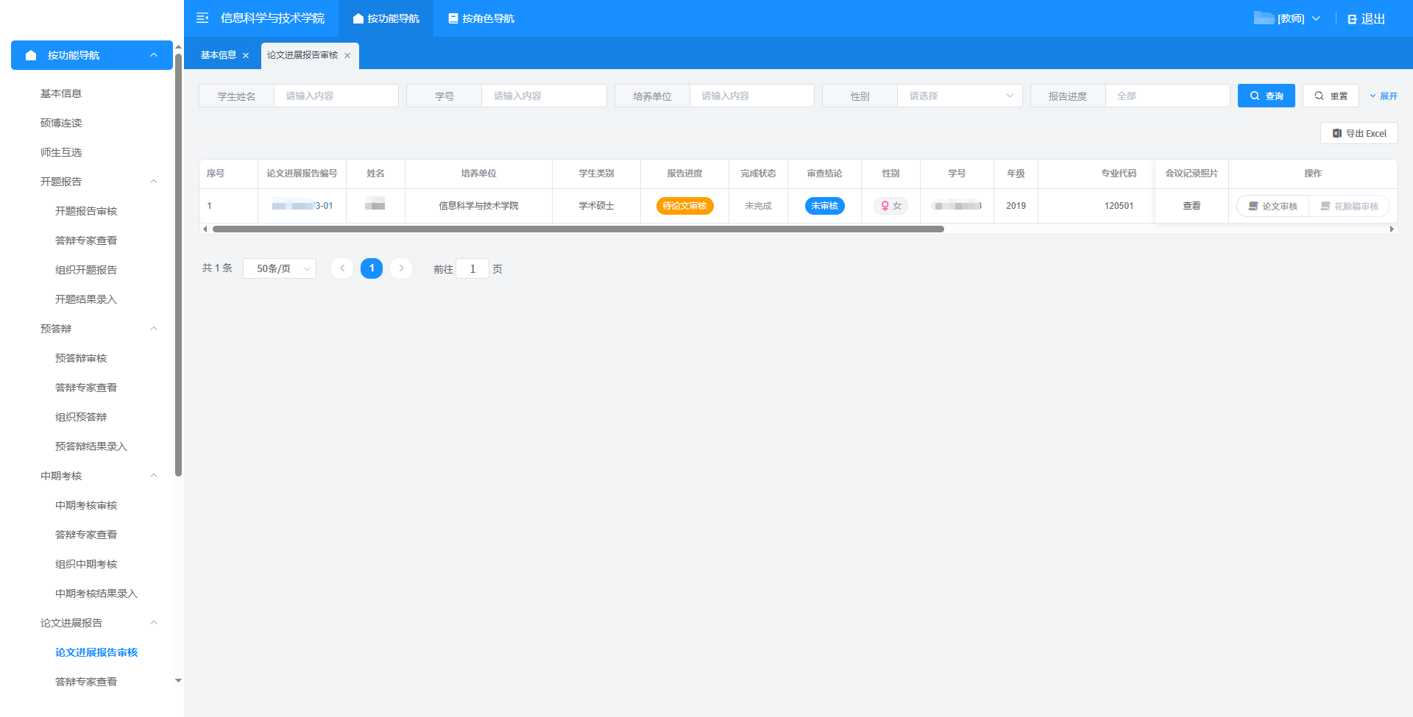
[导师]论文进展报告-论文审核（1）
在论文进展报告申报页面，学生需要上传论文附件和进展报告附件
点击确定按钮完成论文进展报告申报

Slide 10
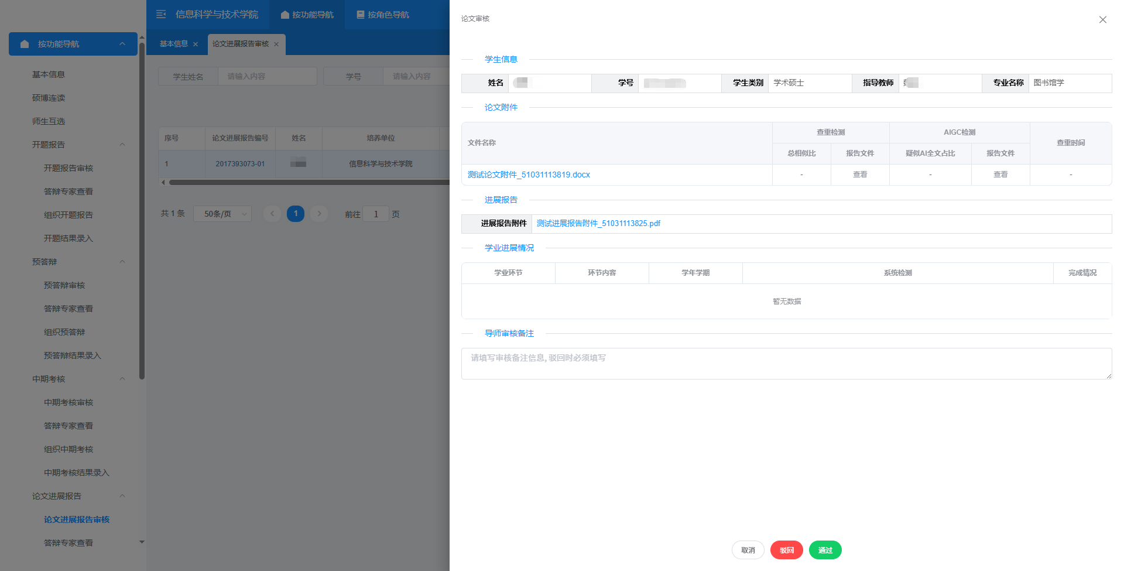
[导师]论文进展报告-论文审核（2）
在论文进展报告审核页面，点击通过、驳回按钮完成审核操作
点击驳回按钮时，需要填写导师审核备注信息

Slide 11
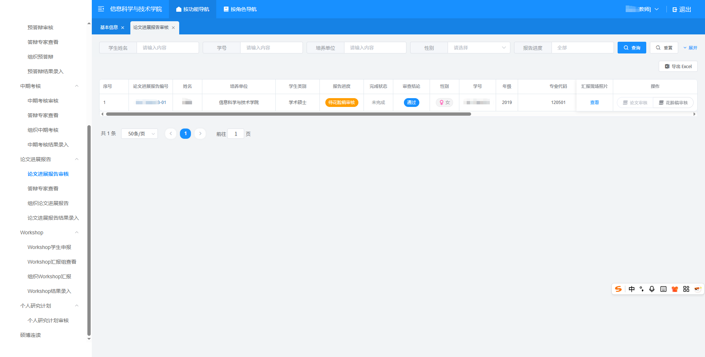
[导师]论文进展报告-花脸稿审核（1）
在论文进展报告-论文进展报告审核菜单下显示论文进展报告审核页面
在论文进展报告审核页面，点击花脸稿审核按钮弹窗显示花脸稿审核页面

Slide 12
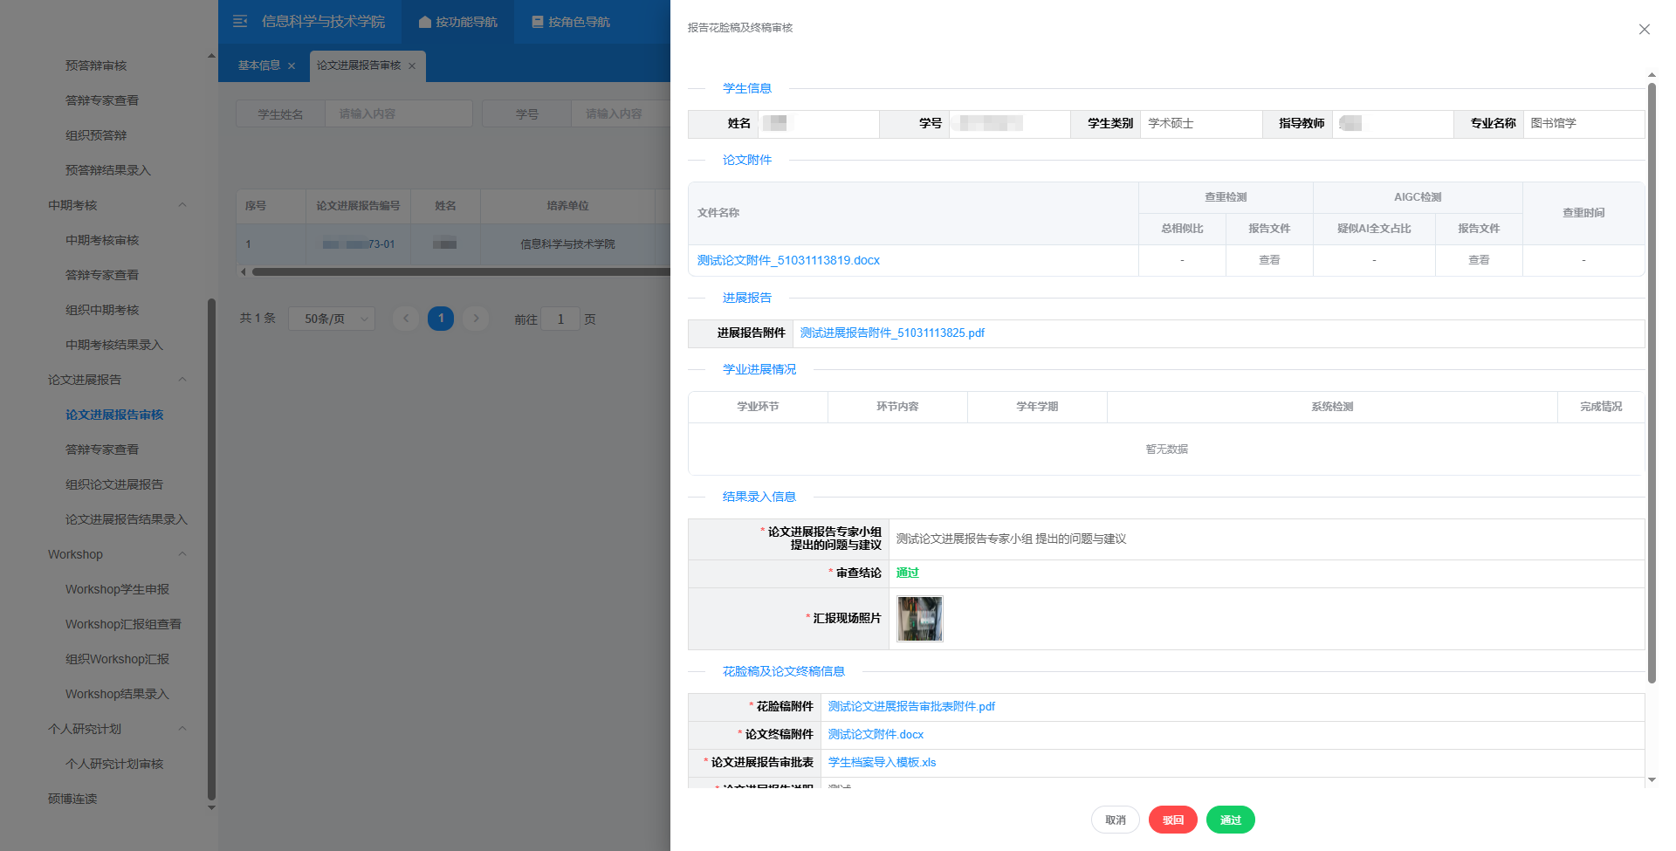
[导师]论文进展报告-花脸稿审核（2）
在花脸稿及终稿审核页面，点击通过、驳回按钮完成审核操作
点击驳回按钮时，需要填写导师审核备注信息

Slide 13
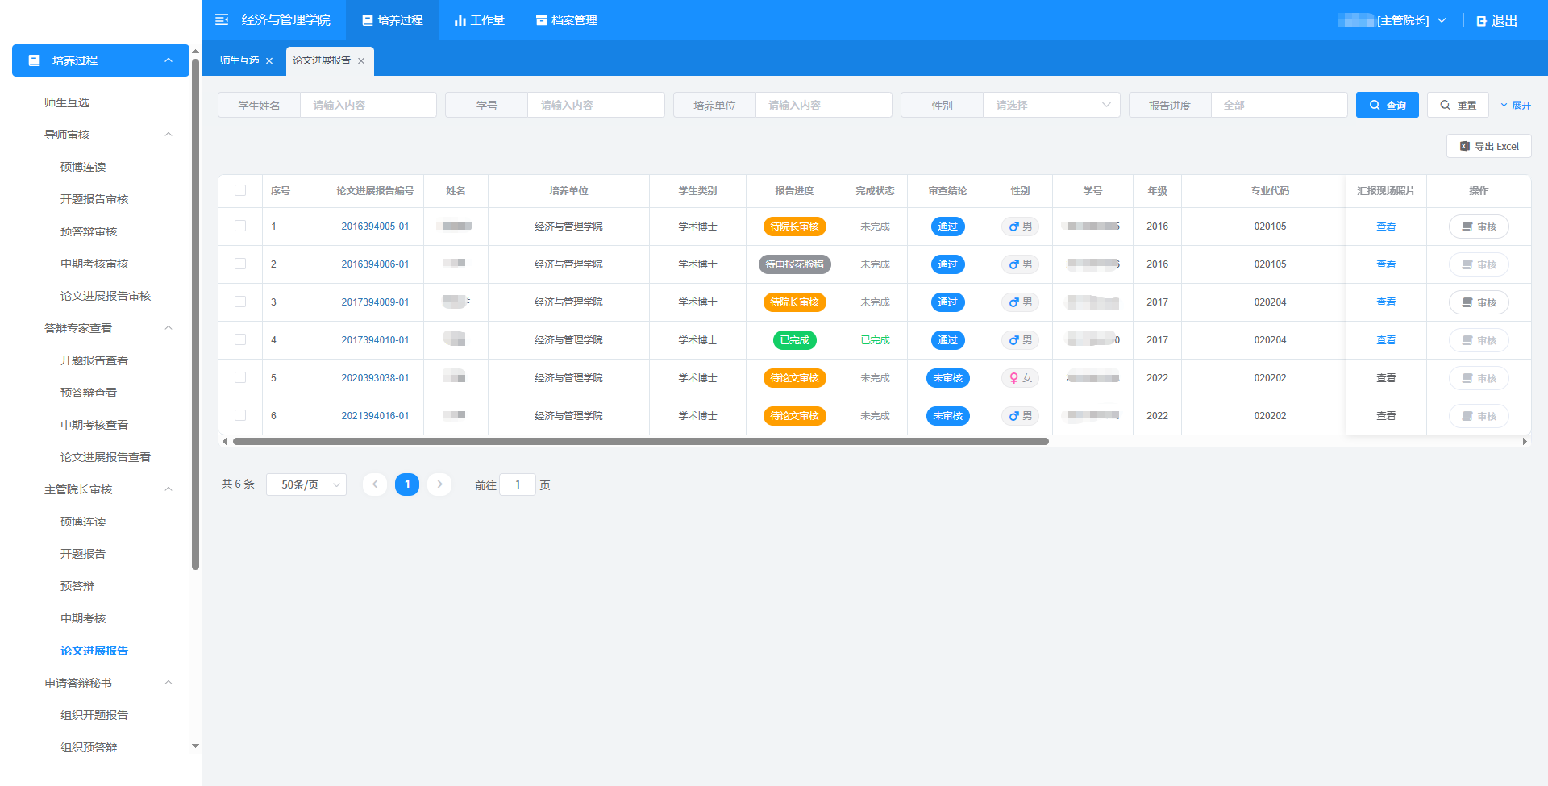
[主管院长]论文进展报告-主管院长审核（1）
在主管院长审核-论文进展报告菜单下显示主管院长审核数据
点击审核按钮，弹窗显示主管院长审核信息

Slide 14
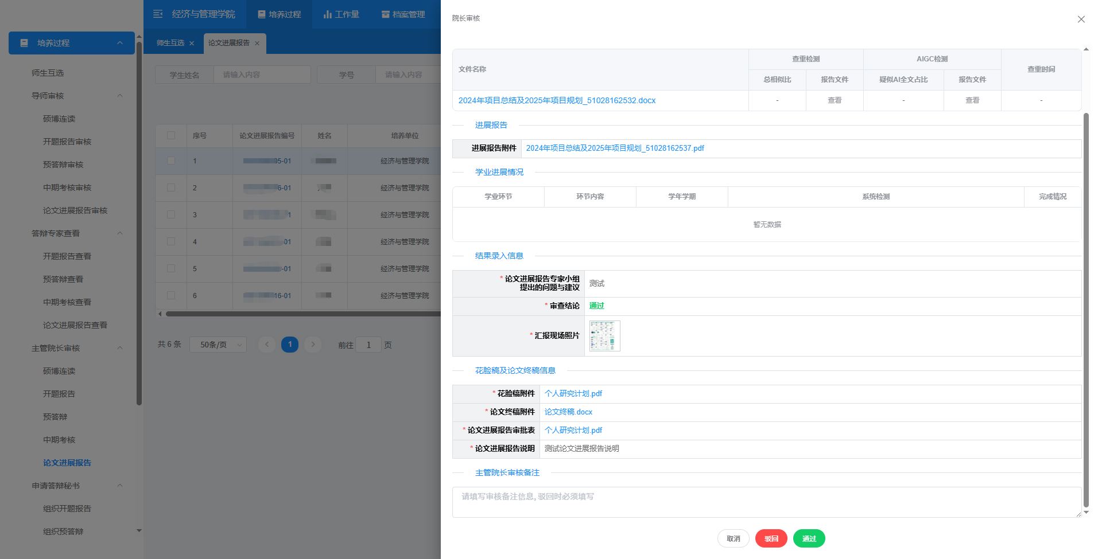
[主管院长]论文进展报告-主管院长审核（2）
在主管院长审核页面，点击通过、驳回按钮完成审核操作
点击驳回按钮时，需要填写导师审核备注信息

Slide 15
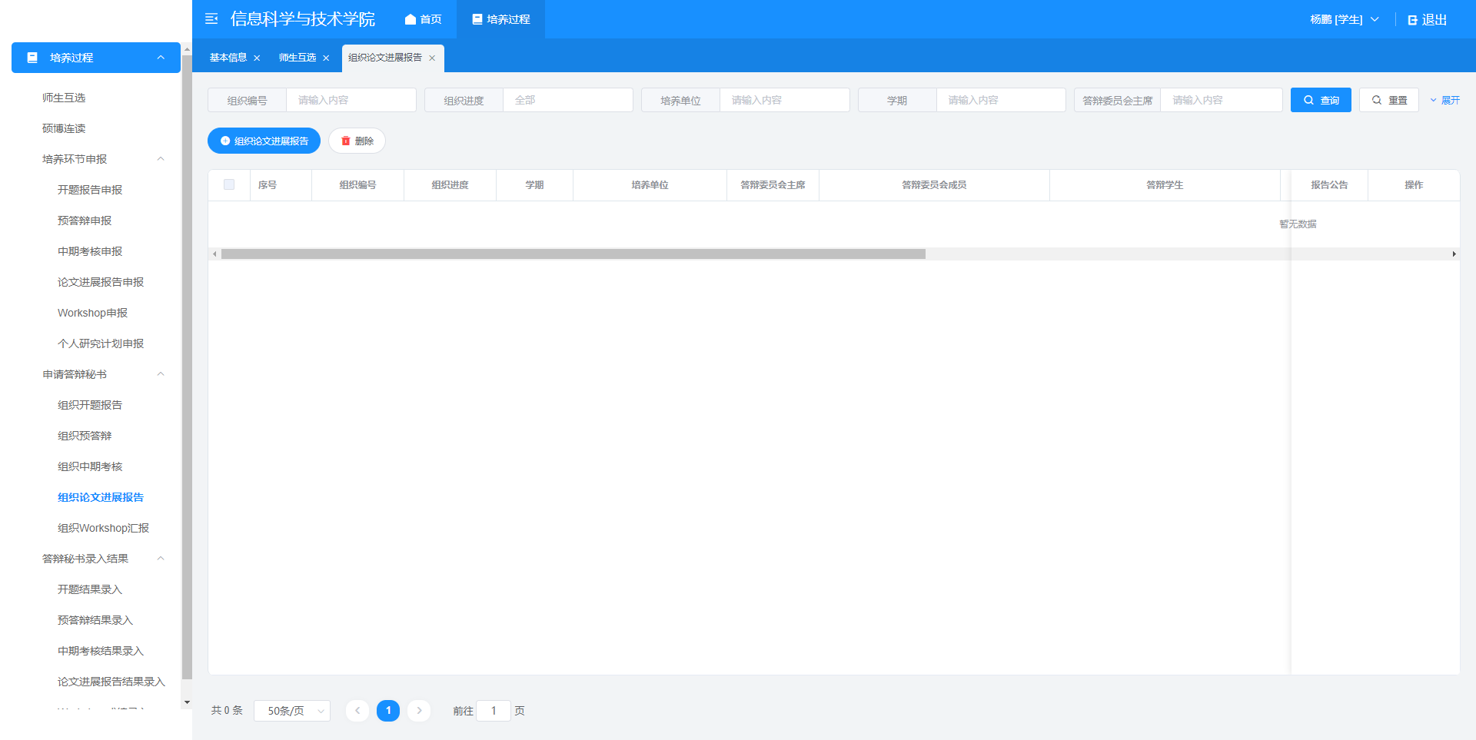
[会议秘书]组织论文进展报告答辩（1）
在申请答辩秘书-组织论文进展报告中菜单下显示组织论文进展报告列表页
注意：学生、教师、研究生秘书、主管院长均可以进行组织论文进展报告答辩

Slide 16
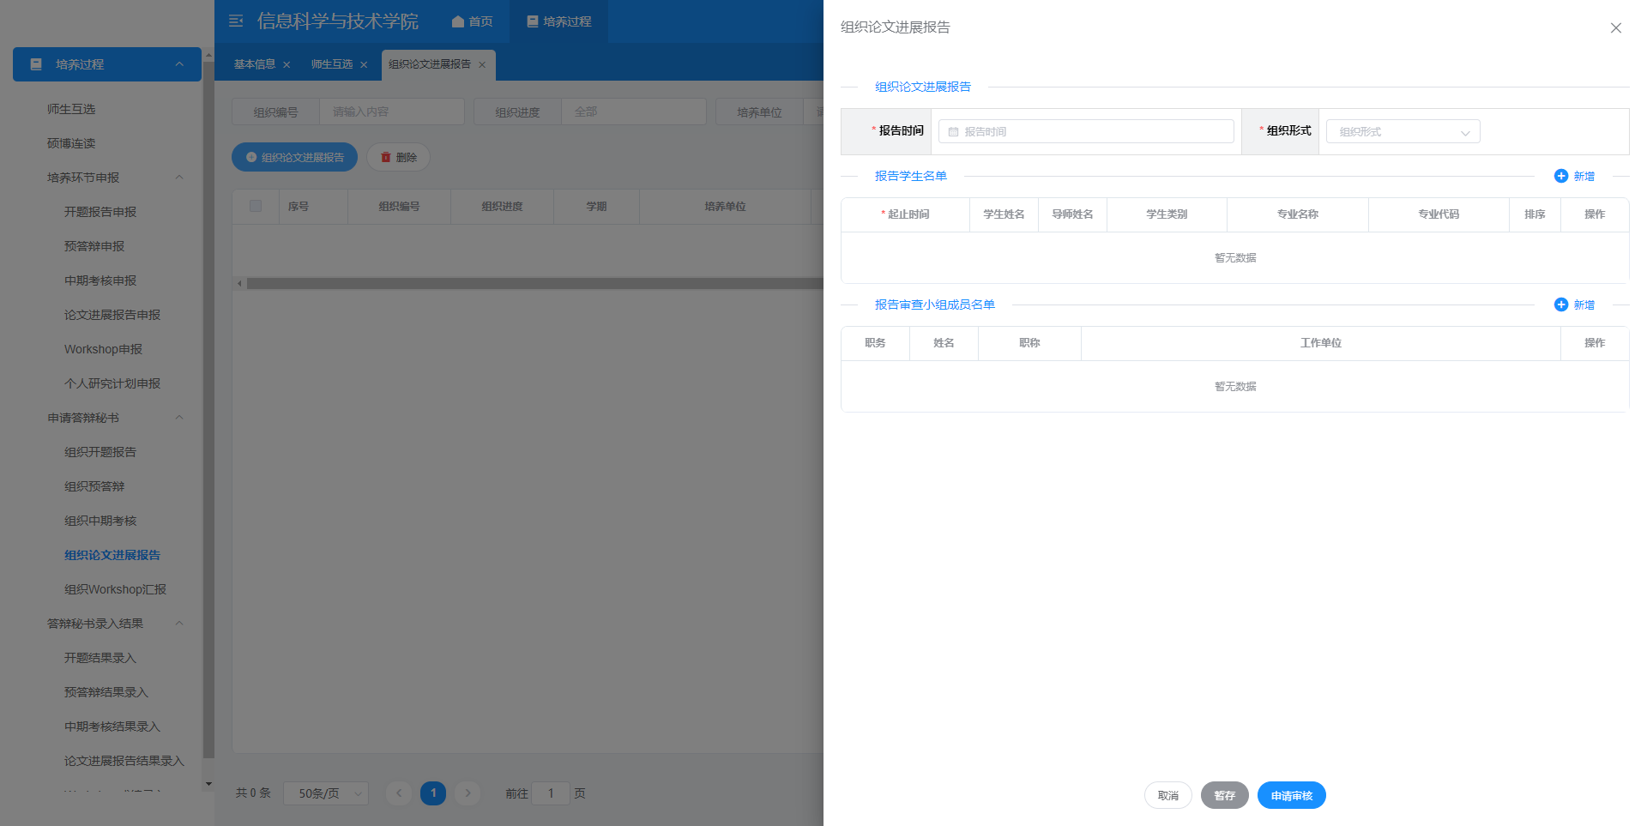
[会议秘书]组织论文进展报告答辩（2）
在组织论文进展报告答辩页面需要填写组织信息、添加报告学生名单和审查小组人员名单
点击申请审核按钮完成组织，需要研究生秘书审核通过后正式生效

Slide 17
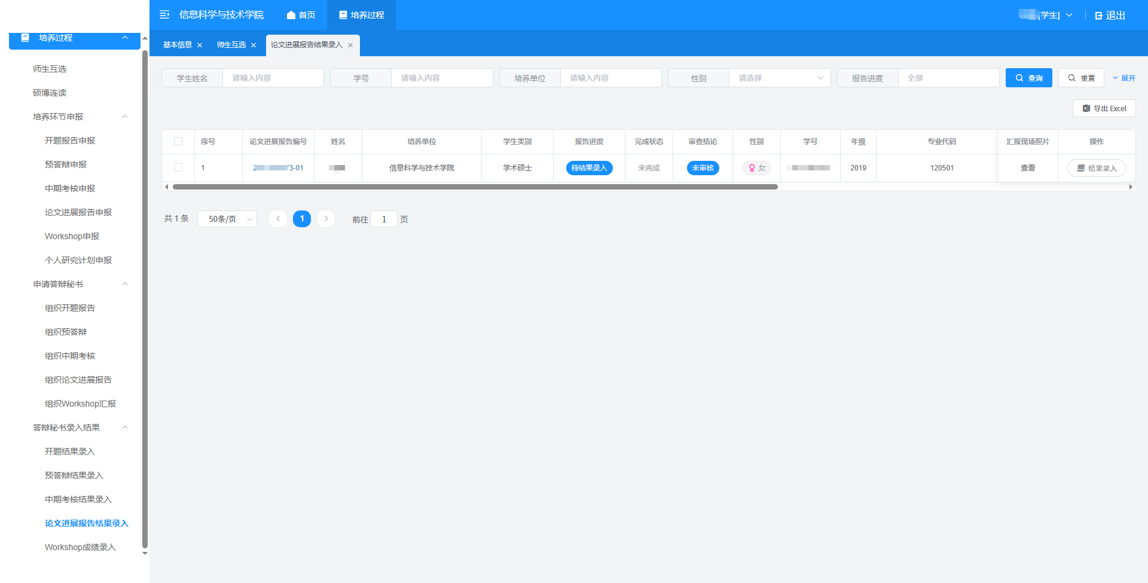
[会议秘书]论文进展报告结果录入（1）
在答辩秘书结果录入-论文进展报告结果录入菜单下显示论文进展报告结果录入列表页
点击结果录入按钮，弹窗显示结果录入页面
注意：只能看到自己作为答辩秘书组织答辩的学生数据

Slide 18
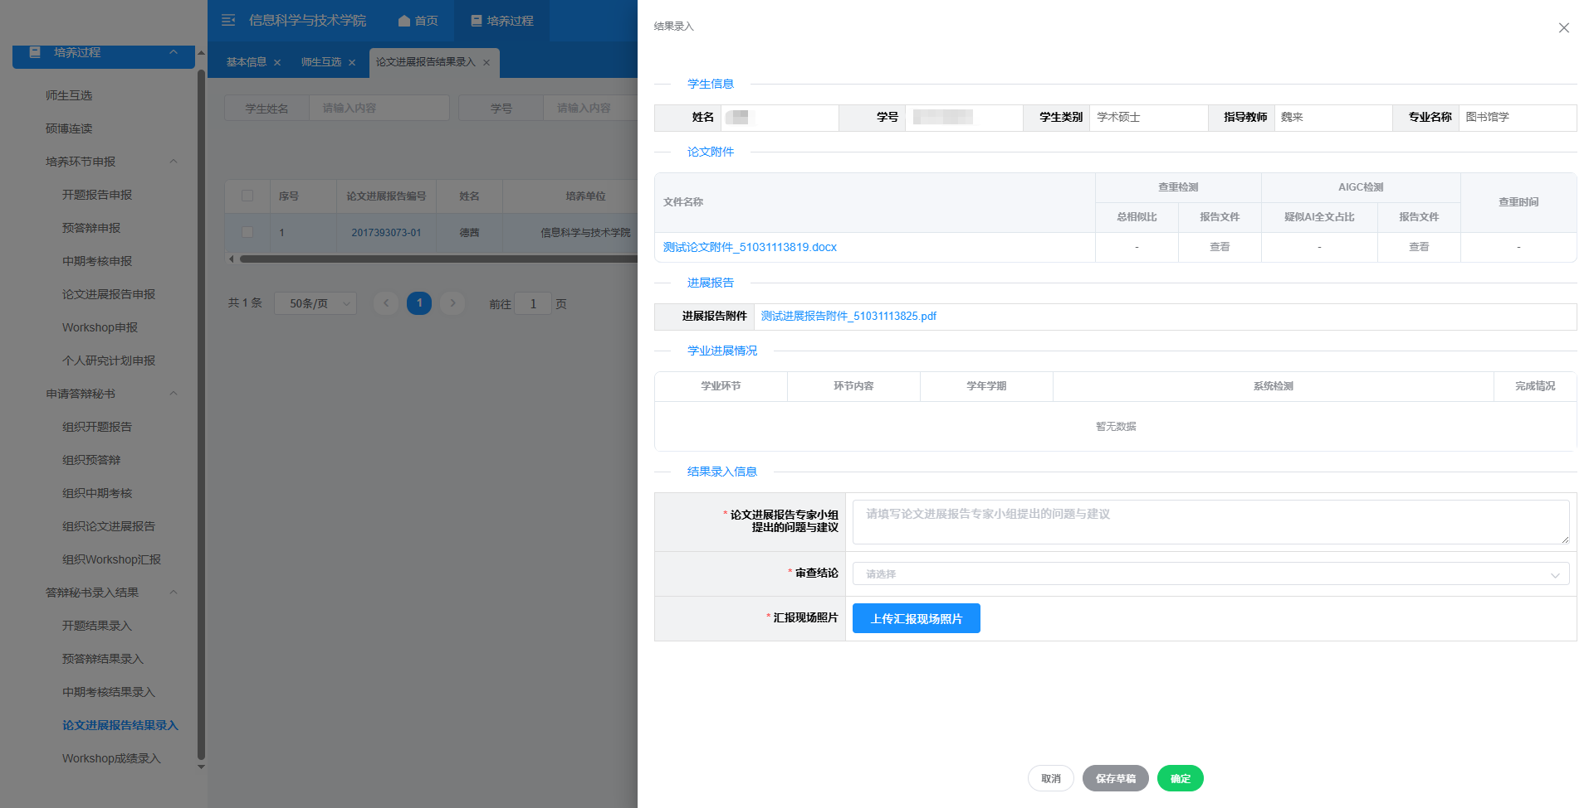
[会议秘书]论文进展报告结果录入（2）
在结果录入信息菜单栏，录入响应的信息
点击确定按钮完成结果录入操作

Slide 19
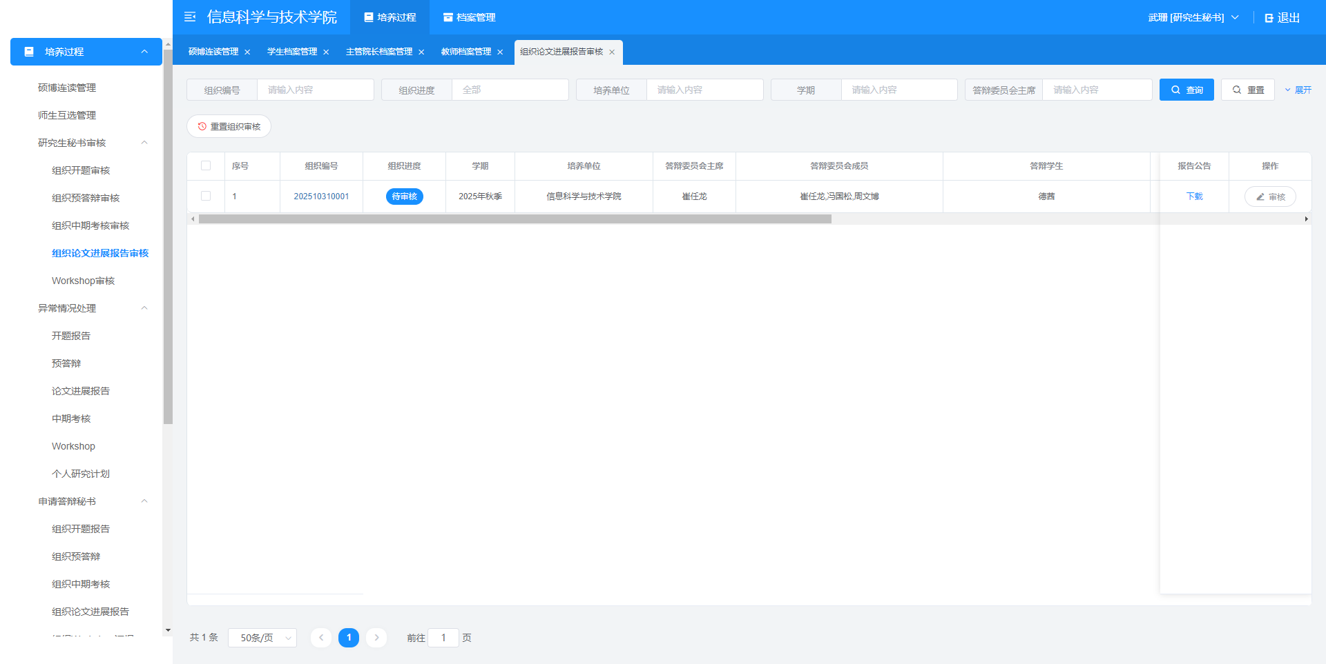
[研究生秘书]组织论文进展报告审核（1）
在研究生秘书审核-组织论文进展报告审核菜单下显示列表数据
点击审核按钮，进行审核操作
点击重置审核按钮，可以重置已审核的组织论文进展报告，PS：只有组内的所有学生都是待结果录入的状态才可重置

Slide 20
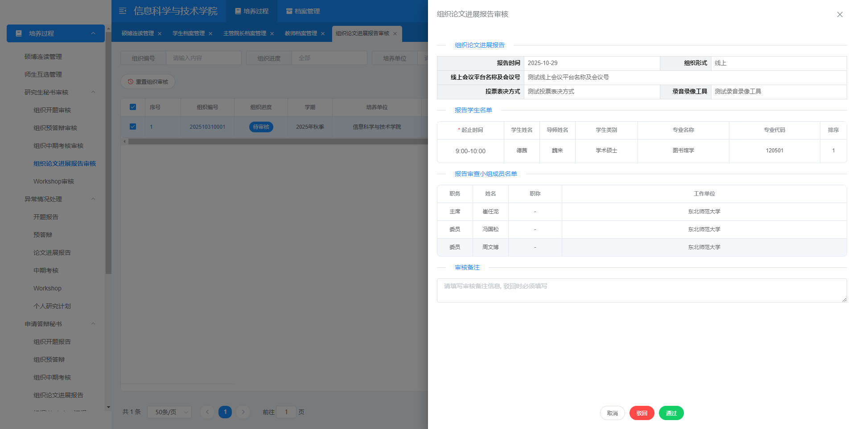
[研究生秘书]组织论文进展报告审核（2）
在审核页面可以查看组织信息
点击通过或驳回按钮完成审核操作

Slide 21
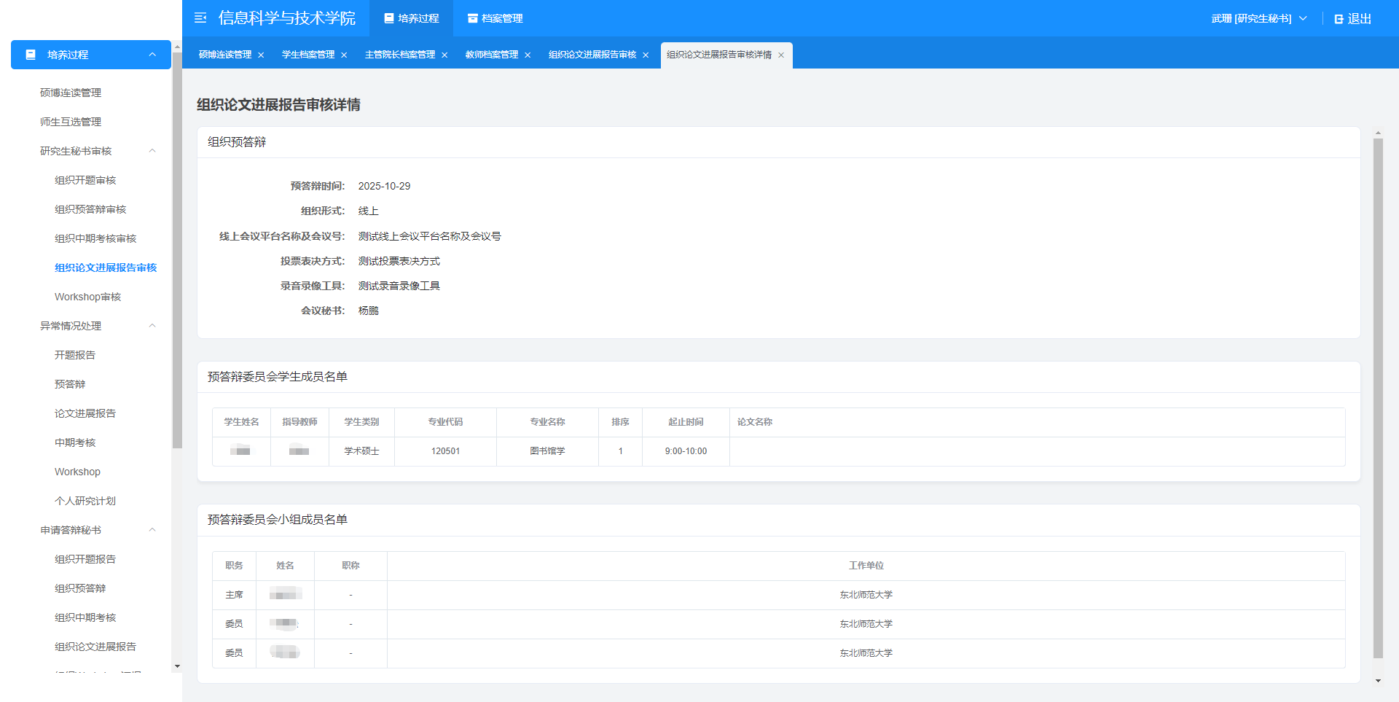
[研究生秘书]组织论文进展报告审核详情
在组织论文进展报告点击组织编号进入到组织详情页面
审核页面点击组织编号可进入到组织详情页面

Slide 22
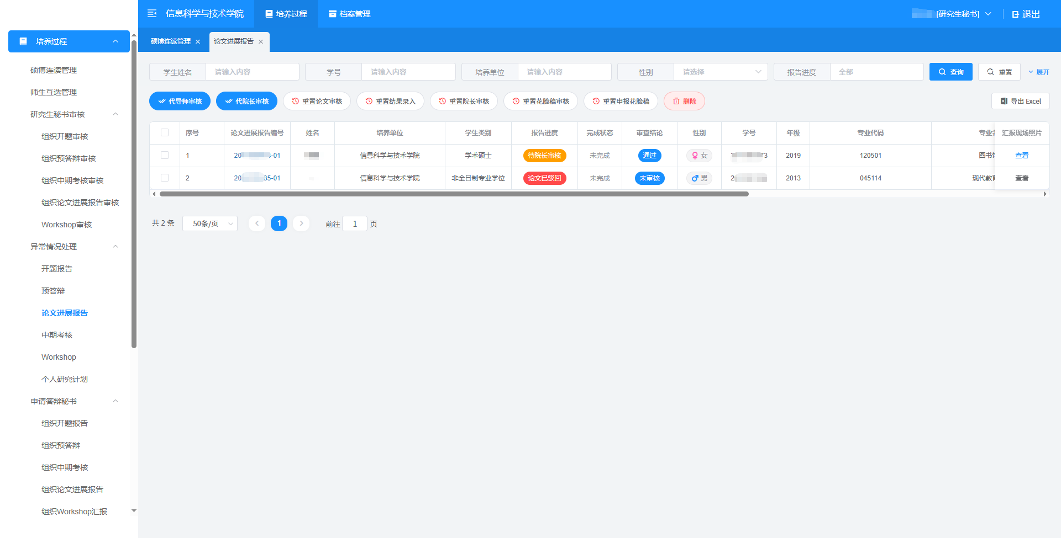
[研究生秘书]论文进展报告异常管理
在异常情况处理-论文进展报告菜单下进入到论文进展报告页面
研究生秘书可以点击代导师审核、代主管院长审核按钮代替角色操作
研究生秘书可进行回退操作包括：
点击重置论文审核（待组织论文进展报告状态下操作），状态变更为：待论文审核
点击重置结果录入（待申报花脸稿状态下操作），状态变更为：待结果录入
点击重置结果录入（待申报花脸稿状态下操作），状态变更为：待结果录入
点击重置申报花脸稿（待花脸稿审核状态下操作），状态变更为：待申报花脸稿
点击重置花脸稿审核（待主管院长审核状态下操作），状态变更为：待花脸稿审核
点击重置主管院长审核（已完成状态下操作），状态变更为：待主管院长审核

Slide 23
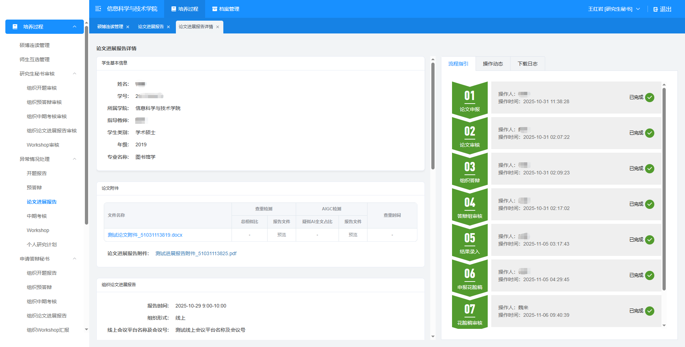
[研究生秘书]学生论文进展报告详情
点击论文进展编号可进入到论文进展报告详情页面
角色：学生、导师、主管院长、研究生秘书均可以进入到论文进展报告详情页面

